Slide 1


Slide 2


Slide 3
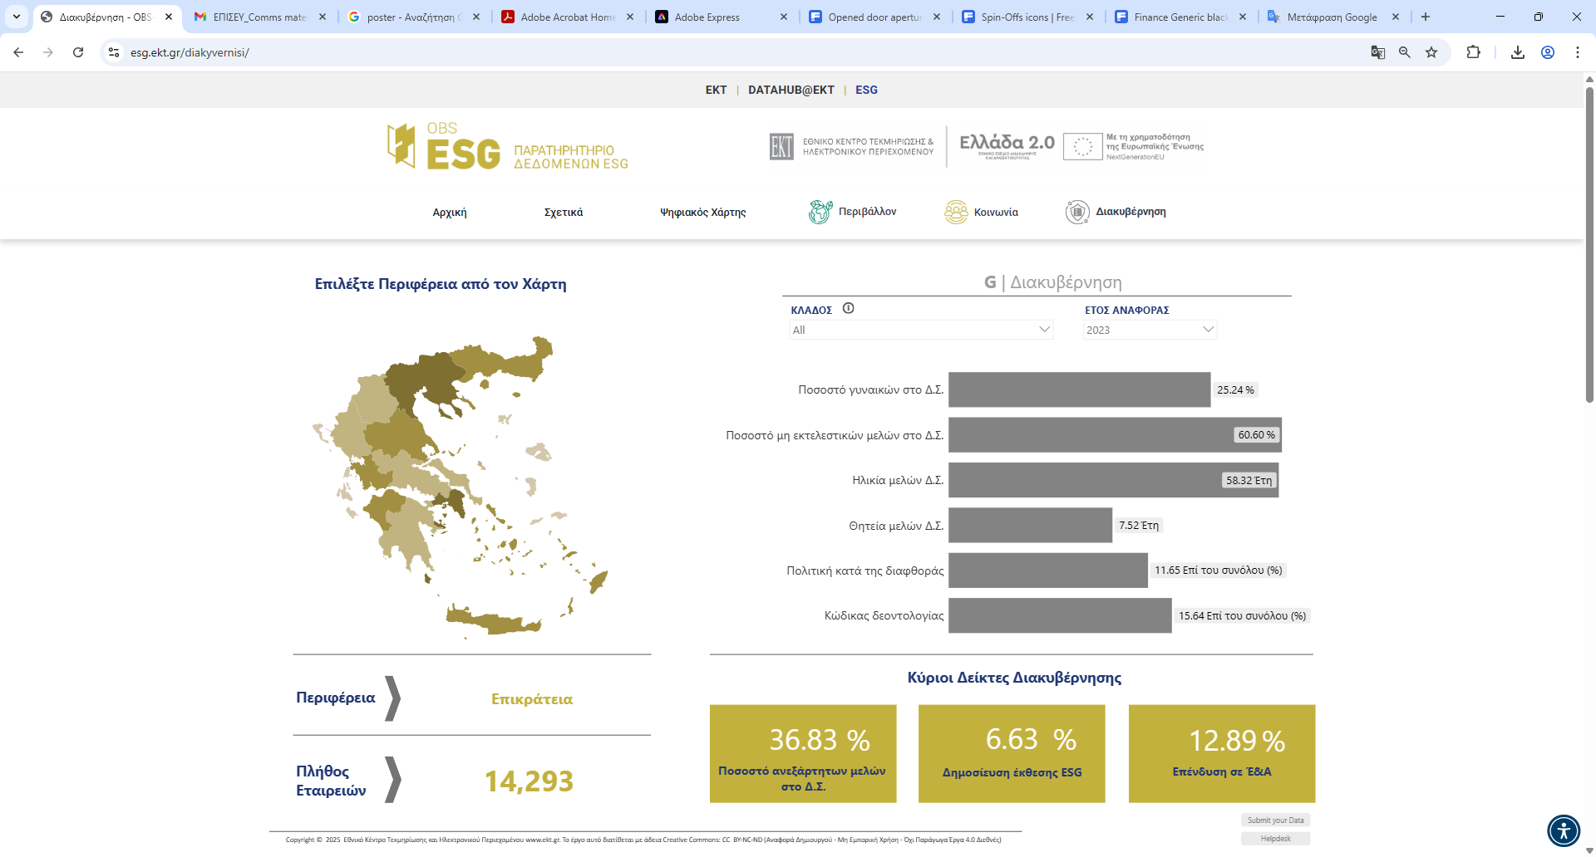
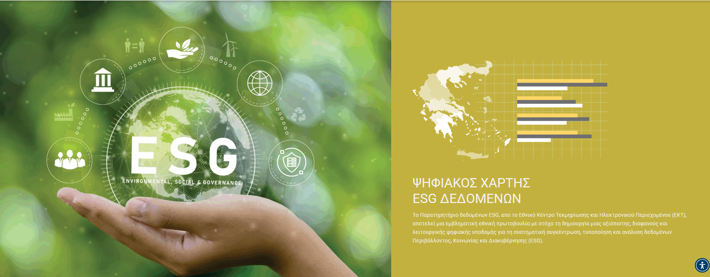


Slide 4
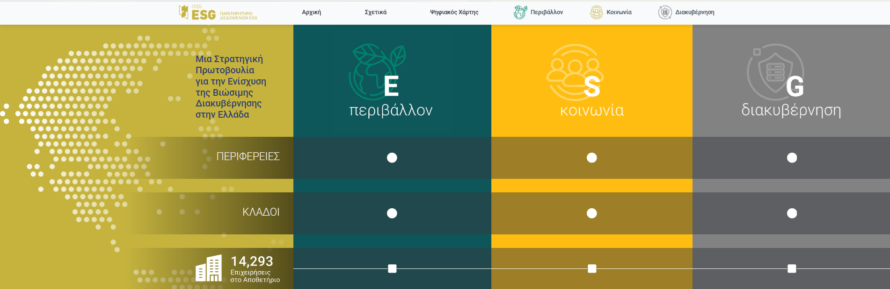

Slide 5
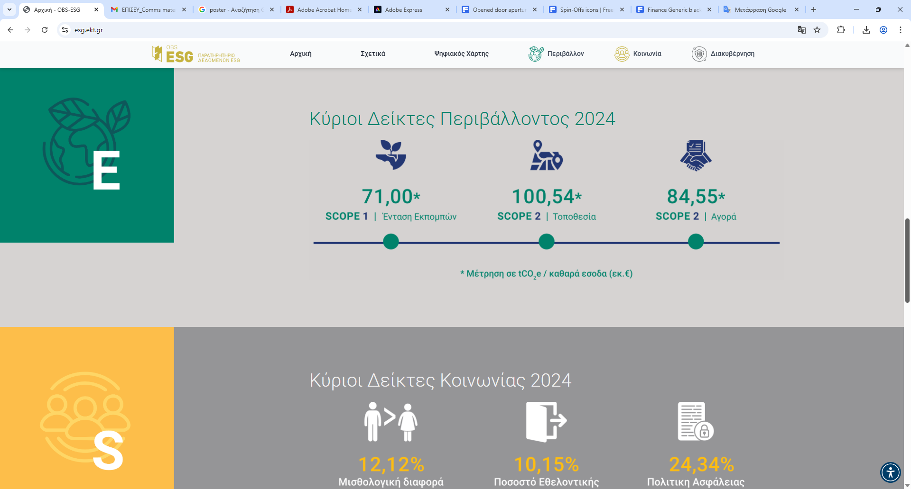
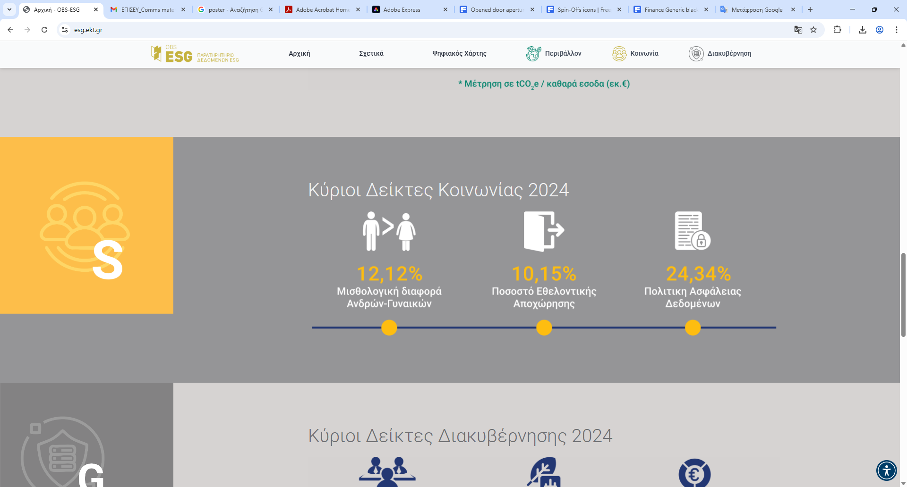
Κύριοι Δείκτες Περιβάλλοντος 2023
Κύριοι Δείκτες Περιβάλλοντος 2023

Slide 6
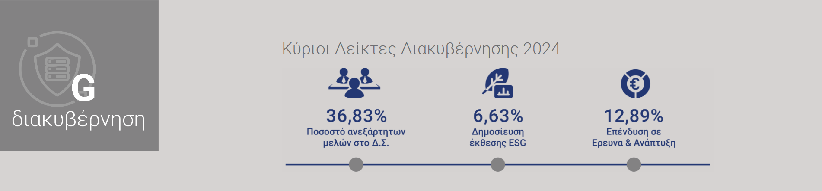
Κύριοι Δείκτες Περιβάλλοντος 2023
Κύριοι Δείκτες Περιβάλλοντος 2023

Slide 7
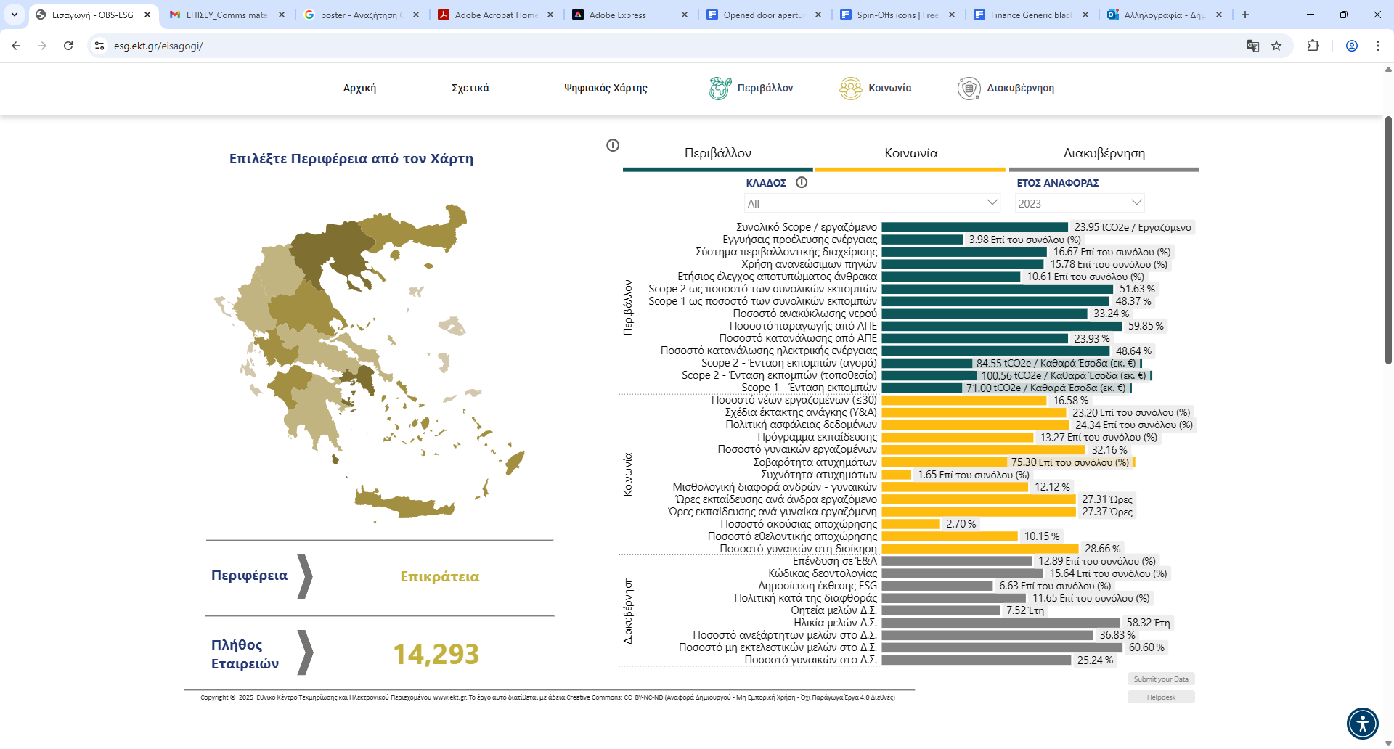

Slide 8
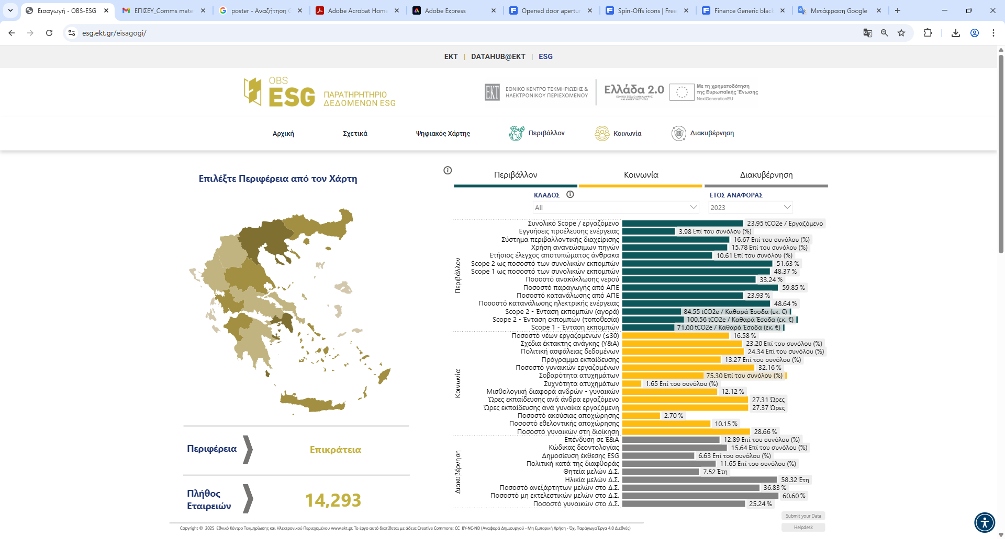
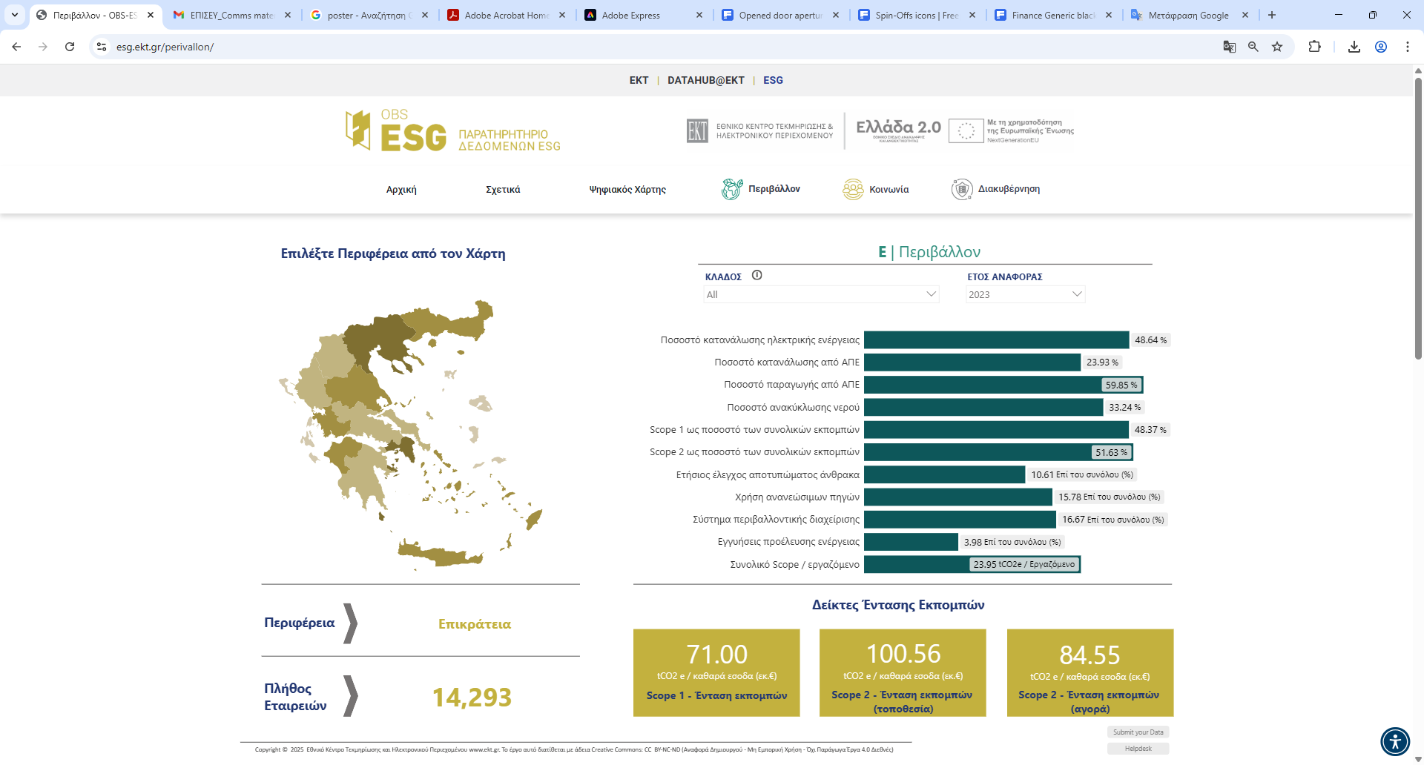

Slide 9
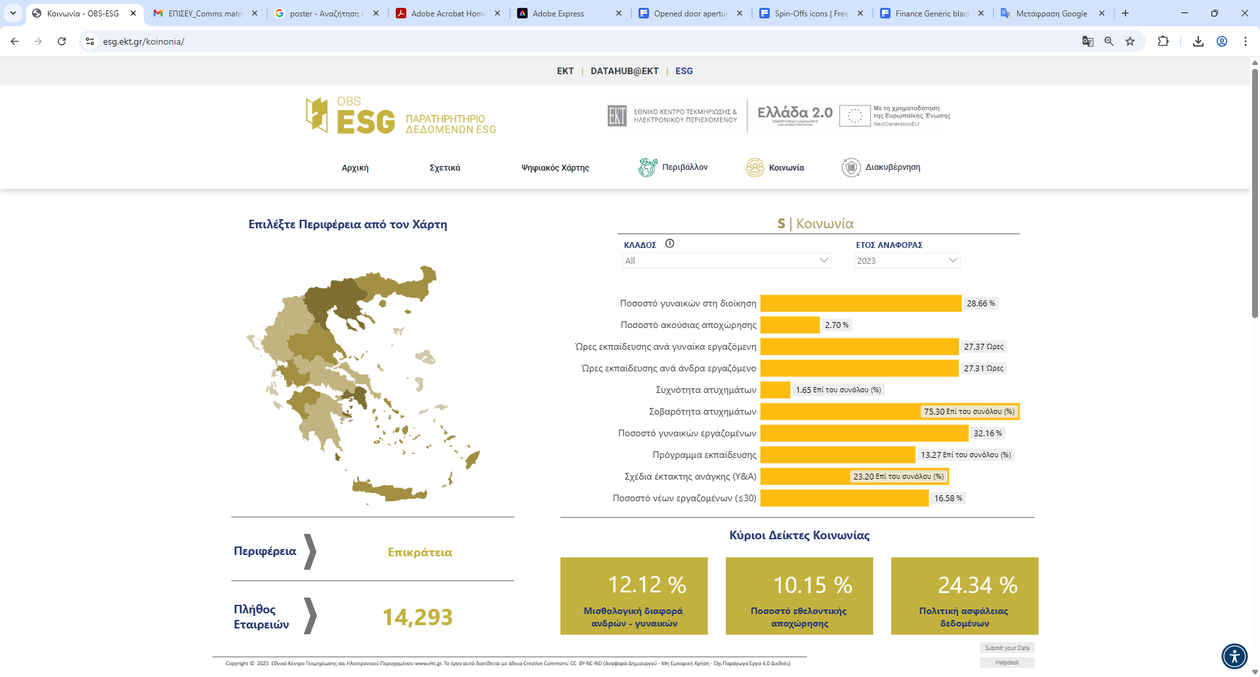

Slide 11


